Slide 1

Gambar Teknik 2D – 06
SIMBOL DAN NOTASI
Oleh M. Agung Wahyudi, ST.MT.
Powerpoint Templates

Slide 2
TUJUAN PERKULIAHAN
Mahasiswa memahami berbagai simbol dan notasi yang digunakan dalam gambar kerja
Mahasiswa bisa membuat simbol dan notasi yang tepat sesuai kegunaannya dalam gambar.

Slide 3
SIMBOL & NOTASI GAMBAR
SIMBOL ARSITEKTUR
Simbol digunakan untuk menunjukkan jenis bahan bangunan yang digunakan dalam gambar.
Namun demikian, dalam gambar kerja, tetap harus diberikan keterangan mengenai material/bahan bangunan yang digunakan, untuk menghindari kesalahan pembacaan simbol.
Penggunaan simbol lebih sering dijumpai pada gambar Denah dan Potongan, walau demikian kadang kala dalam gambar tampak juga tampak adanya simbol, misalnya untuk bahan kaca, dinding bata, kayu dll.
Beberapa simbol terlihat berbeda pada gambar yang berbeda. Misalnya simbol dinding bata dalam gambar potongan, akan berbeda dengan gambar bata dalam gambar tampak.

Slide 4
LEGENDA SIMBOL
LEGENDA
Merupakan daftar yang berisi penjelasan mengenai simbol-simbol yang digunakan dalam suatu lembar gambar/peta.
Legenda biasanya diletakkan pada kop gambar di bagian atas.
Jika ukuran kop gambar tidak memungkinkan untuk menampilkan legenda, legenda bisa ditempatkan pada bidang gambar di bagian pinggir.

Slide 5
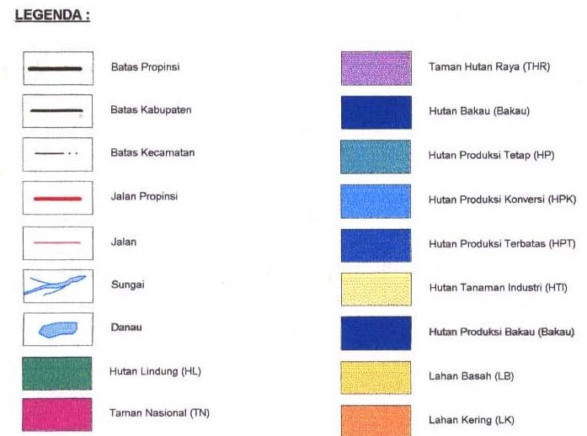
CONTOH LEGENDA

Slide 6
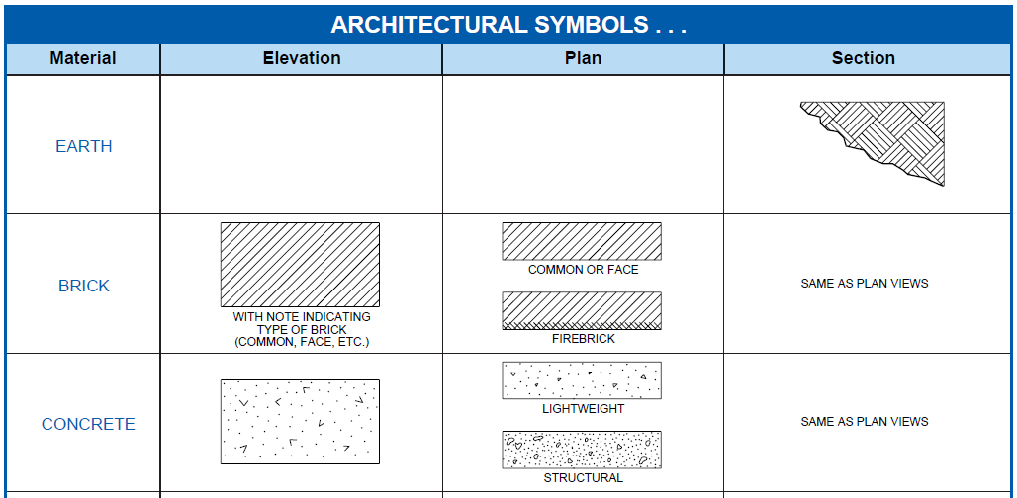
CONTOH SIMBOL

Slide 7
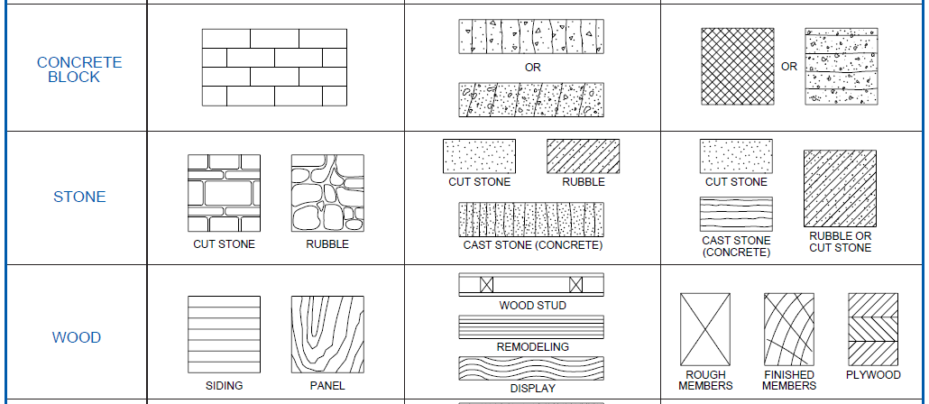
CONTOH SIMBOL

Slide 8
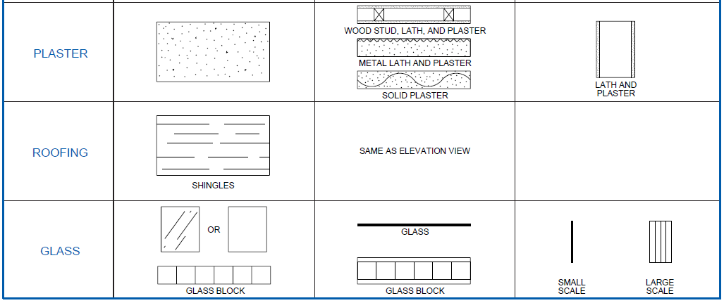
CONTOH SIMBOL

Slide 9
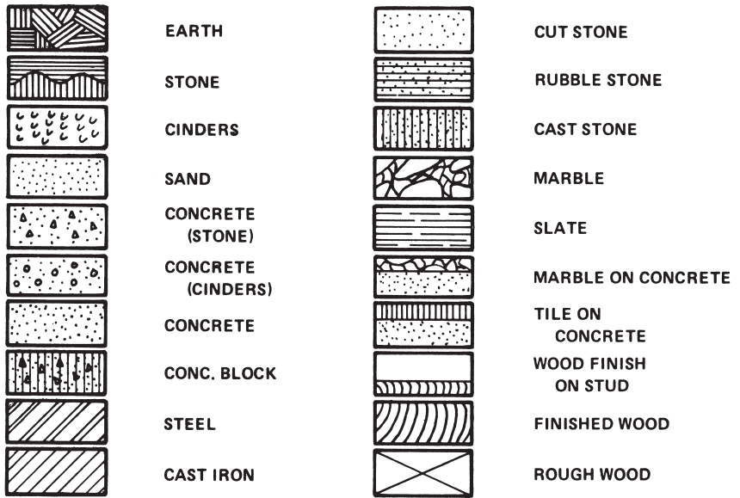
CONTOH SIMBOL (POTONGAN)

Slide 10
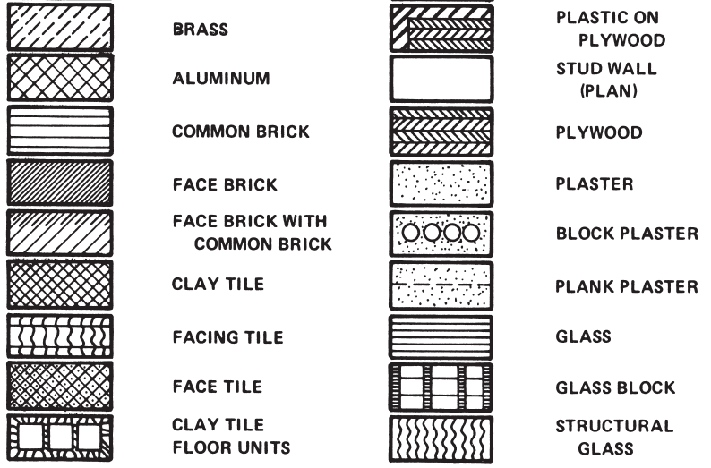
CONTOH SIMBOL (POTONGAN)

Slide 11
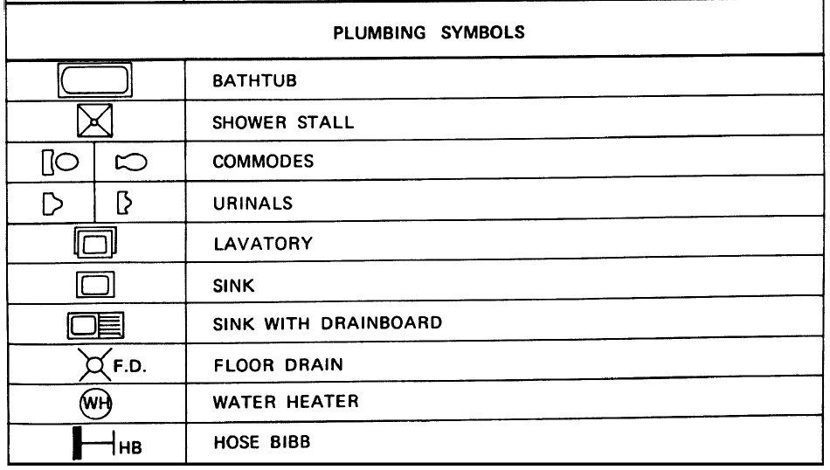
CONTOH SIMBOL PLUMBING

Slide 12
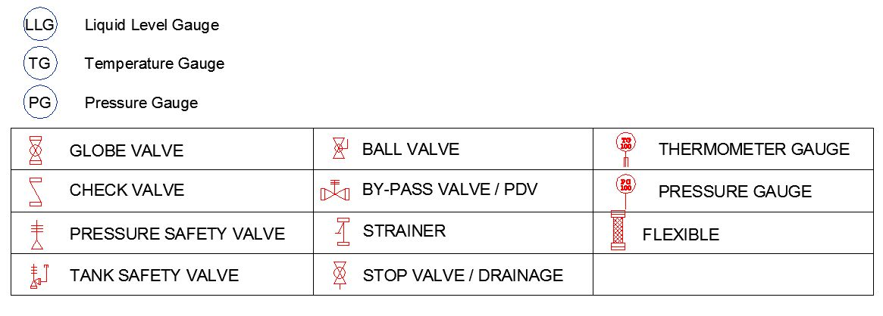
CONTOH SIMBOL M/E

Slide 13
NOTASI
Merupakan elemen pelengkap gambar yang penting peranannya karena membantu :
1. Menjelaskan keberadaan gambar satu dengan gambar lain.
contoh : Notasi Potongan
2. Menjelaskan orientasi gambar
contoh: Notasi Utara, tampak dll
3. Menjelaskan bagian gambar yang direvisi
contoh: awan revisi (revision cloud)
4. Menjelaskan bagian gambar yang diberi keterangan
contoh: notasi keterangan
5. Menjelaskan nama ruangan
contoh: notasi ruangan
6. Menjelaskan identitas elemen bangunan
contoh: notasi pintu, jendela, elevasi

Slide 14




CONTOH NOTASI
Notasi Potongan
Notasi Utara
Notasi Tampak

Slide 15
CONTOH NOTASI
Notasi Pintu (1 daun)
Notasi Jendela Hidup
Notasi Bouvenlicht
Notasi Jendela Mati

Slide 16
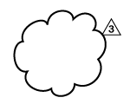


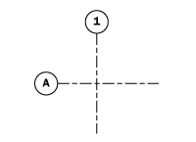
CONTOH NOTASI
awan revisi (revision cloud)
notasi keterangan
notasi ruangan
Notasi baris & kolom grid as gambar

Slide 17
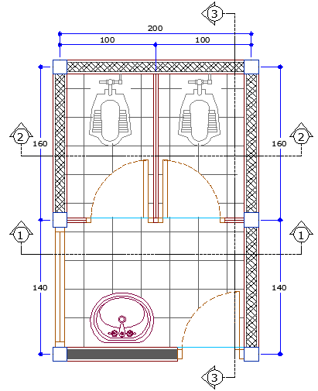
CONTOH PENERAPAN SIMBOL & NOTASI

Slide 18
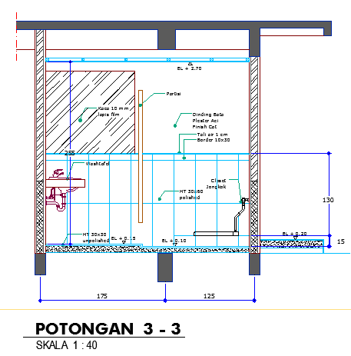
CONTOH PENERAPAN SIMBOL & NOTASI

Slide 19
LATIHAN
SIMBOL, NOTASI, KOP & DIMENSI
1. Buatlah simbol berikut pada kertas A4:
Pasangan batubata - beton bertulang
pasangan batubata trasraam - tanah urug
pasangan batu belah - pasir urug
beton - kayu
2. Buatlah notasi & dimensi berikut pada kertas A4 (skala 1:25):
notasi arah utara - notasi jendela hidup (l=60cm)
notasi potongan - notasi jendela mati (l=60cm)
notasi pintu (l=90cm) - notasi bouvenlicht (l=50cm)
3. Beri garis tepi & kop gambar

Slide 20
Terima Kasih.....

Slide 21

Quote of The Day :

